Slide 1
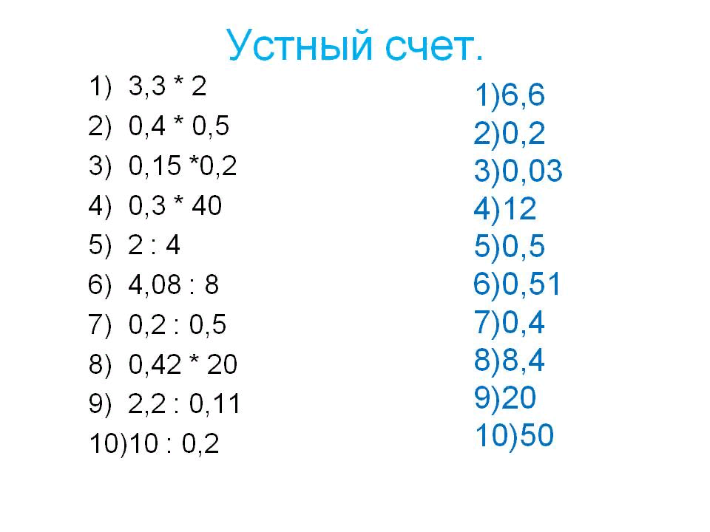

Slide 2
Сгруппируйте данные числа.
4
2
3
3
0,2
4
0,25
7
2,8
5
3
4
4

Slide 3
Представьте десятичные дроби в виде обыкновенных.
2
1
0,2
=
=
10
5
25
1
0,25
=
=
100
4
28
14
2,8
=
=
10
5

Slide 4
Представьте обыкновенные дроби в виде десятичных.
4
=
0,8
5
3
=
0,75
4

Slide 5
Представьте смешанные числа в виде суммы целой и дробной частей.
2
2
4
=
4+
3
3
3
3
7
=
7+
4
4

Slide 6
Правило умножения смешанного числа на натуральное число.
Чтобы умножить смешанное число на натуральное можно:
1) умножить целую часть на натуральное число;
2) умножить дробную часть на натуральное число;
3) результаты сложить.

Slide 7
Свойства умножения.
переместительное
.
.
=
сочетательное
.
.
.
.
(
(
(
(
=
распределительное
.
.
.
(
+
(
=
+

Slide 8
Свойства умножения.
переместительное
.
.
а
b
b
а
=
сочетательное
.
.
.
.
а
(
(
b
c
a
b
(
(
c
=
распределительное
.
.
.
(
a
b
c
a
b
a
c
+
(
=
+

Slide 9
Распределительное свойство умножения.
Чтобы умножить число на сумму надо
1) умножить число на первое слагаемое;
2) умножить число на второе слагаемое;
3) результаты сложить.

Slide 10
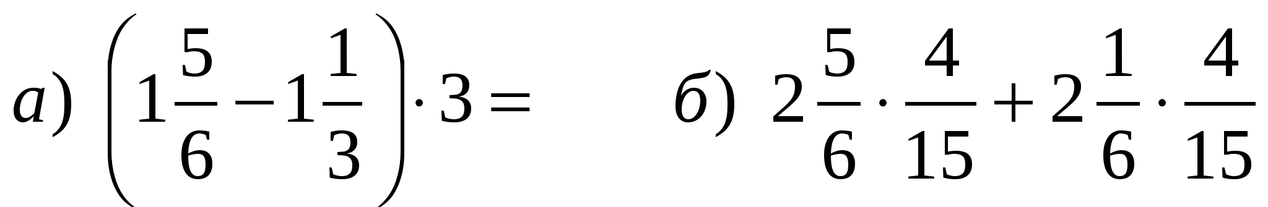

Slide 11
Применение распределительного свойства умножения

Slide 12
Цель: находить значение выражений применяя распределительное свойство умножения.

Slide 13

№ 538 д, е;
№ 539 а-в

Slide 14
Физминутка
5*5=25
10*20=120
2*2*2=6
3*3*3=27
9*9=81
62:2=31
121:11=12
33:11*4=12
12*12=24

Slide 15
Работа с карточкой

Slide 16
Турист плыл на теплоходе сначала 1.2 ч по озеру, а затем 3.6 ч по реке, которая впадает в это озеро. Собственная скорость теплохода 22.4 км/ч, а скорость течения реки 1.7 км/ч. Найдите длину всего пути туриста на теплоходе.

Slide 17
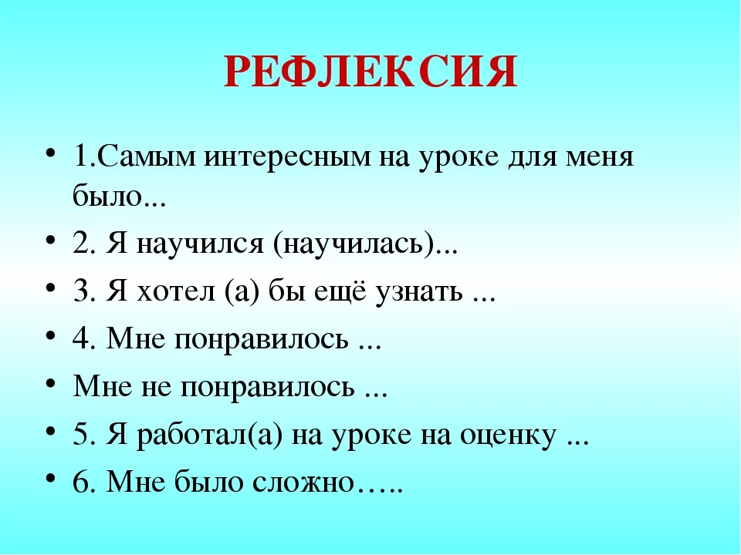

Slide 18
Домашнее задание:
П.15, №538 ж,з;
№ 539 г-е;
№ 542

Slide 19


Slide 21
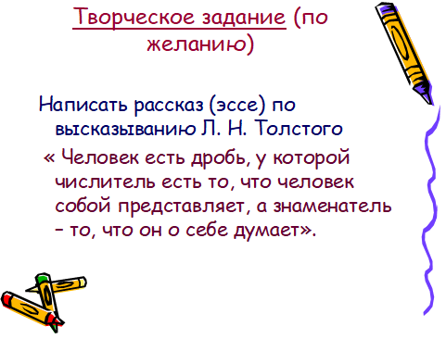
Творческое задание: составить, оформить на альбомном листе задачу по теме «Нахождение дроби от числа».
Творческое задание: составить, решить, оформить на альбомных листах задачу сказочного содержания по теме «Нахождение дроби от числа». (на выбор)

Slide 23
Математический диктант
I вариант
II вариант
7
3
=
1
1)
14
5
=
2
1)
·
·
12
14
8
15
7
3
11
15
=
3
17
·
38
=
2
2)
·
2)
25
44
20
19
51
3
13
16
=
4
3)
22
28
=
8
3)
·
·
20
39
15
35
55
25
7
39
3
18
5
=
2
·
=
4)
·
4)
25
27
15
26
49
14
8
15
6
=
1
7
12
14
=
1
5)
·
·
5)
·
·
9
16
25
5
8
49
15
5

Slide 24


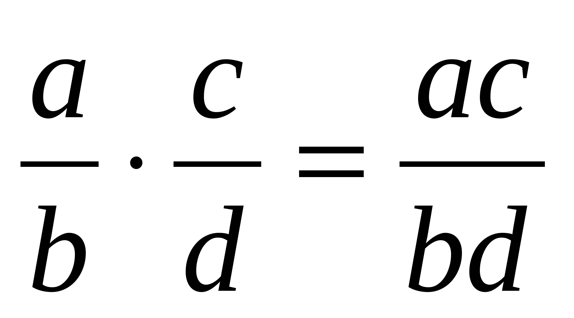

Итог работы
Создан электронный справочник с алгоритмами умножения дробей, а также представлены задания для отработки данного правила.

